Slide 1
Material de Apoio – Parte I
ORIENTAÇÕES:
Fonte de título: calibri (Light Títulos) 40 - branco
Alinhada à direita
Não reposicionar
Não inserir imagens

Slide 2
Organização da atenção aos eventos agudos em Saúde Mental
ORIENTAÇÕES:
Fonte de título: calibri (Corpo) 36 - azul
Não reposicionar
Não inserir imagens

Slide 3
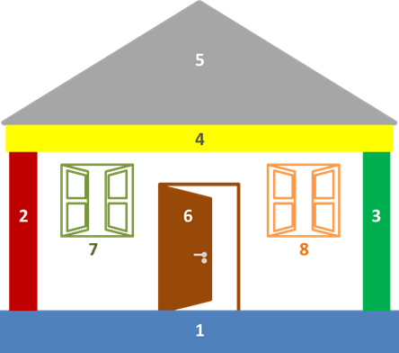
Macroprocesso de atenção aos eventos agudos
Condições agudas e condições crônicas agudizadas:
Acolhimento
Classificação de risco
Atendimento aos eventos agudos de menor gravidade (verde e azul)
Primeiro atendimento das pessoas com eventos agudos de maior gravidade (amarelo, laranja e vermelho) e encaminhamento, se necessário, para pronto atendimento ou pronto socorro

Slide 4
As diferenças entre as condições agudas e crônicas
VARIÁVEL | CONDIÇÃO AGUDA | CONDIÇÃO CRÔNICA
INÍCIO | Rápido | Gradual
CAUSA | Usualmente única | Usualmente múltiplas
DURAÇÃO | Curta | Indefinida longa
DIAGNÓSTICO E PROGNÓSTICO | Comumente acurados | Usualmente incertos
TESTES DIAGNÓSTICOS | Frequentemente decisivos | Frequentemente de valor limitado
RESULTADO | Em geral, cura | Em geral, cuidado sem cura
PAPEL DOS PROFISSIONAIS | Selecionar e prescrever o tratamento | Educar e fazer parceria com as pessoas usuárias
NATUREZA DAS INTERVENÇÕES | Centrada no cuidado profissional | Centrada no cuidado multiprofissional e no autocuidado
CONHECIMENTO E AÇÃO CLÍNICA | Concentrados no profissional médico | Compartilhados pela equipe multiprofissional e as pessoas usuárias
PAPEL DA PESSOA USUÁRIA | Seguir as prescrições, atuando como paciente | Corresponsabilizar-se por sua saúde em parceria com a equipe de saúde, atuando como agente
SISTEMA DE ATENÇÃO À SAÚDE | Reativo e episódico | Proativo e contínuo
Fonte: Adaptado de MENDES (2011)

Slide 5
O modelo de atenção aos eventos agudos
NÍVEL
1
NÍVEL
2
NÍVEL
3
NÍVEL
4
SUBPOPULAÇÃO COM
EVENTO AGUDO
GESTÃO DA CONDIÇÃO DE SAÚDE
DIAGNÓSTICO E ATENDIMENTO CONFORME PROTOCOLO CLÍNICO
GESTÃO DA CONDIÇÃO DE SAÚDE
CLASSIFICAÇÃO DE RISCO
SUBPOPULAÇÃO COM FATORES DE RISCO LIGADOS A COMPORTAMENTOS E
ESTILOS DE VIDA
INTERVENÇÕES DE
PREVENÇÃO DAS
CONDIÇÕES DE SAÚDE
POPULAÇÃO TOTAL
INTERVENÇÕES DE
PROMOÇÃO DA SAÚDE
Fonte: MENDES (2014)

Slide 6
Urgência e emergência
Urgência: ocorrência imprevista de agravo à saúde com ou sem risco potencial de vida, cujo portador necessita de assistência médica imediata.
Emergência: constatação médica de agravo à saúde que implique em risco iminente de vida , ou sofrimento intenso, exigindo, portanto, o tratamento médico imediato.
Resolução 1451/95 Conselho Federal de Medicina – CFM

Slide 7
Urgência e emergência
A organização das formas de acesso
A identificação dos casos de urgência ou emergência
A priorização dos casos de urgência ou emergência
A identificação e a definição da competência dos pontos de atenção
Gerenciamento da queixa
Identificação dos sinais de alerta

Slide 8
Organização dos macroprocessos de atenção aos eventos agudos
Identificar no menor tempo possível e com base em sinais de alerta, a gravidade de uma pessoa em situação de urgência ou emergência.
Definir o ponto de atenção adequado para aquela situação, considerando-se, como variável crítica, o tempo de atenção requerido pelo risco classificado, ou seja, o tempo-resposta do sistema.
Implantar processos de acolhimento e de classificação de risco, ou seja, organizar, a partir da atenção centrada na pessoa, um acolhimento eficaz e humanizado.

Slide 9
Podcast Saúde Mental e Prosa - Eventos agudos em saúde mental
https://vimeo.com/818841338/5e015d88be?share=copy

Slide 10
Material de Apoio – Parte II

Slide 11
Acolhimento com classificação de risco

Slide 12
Classificação de risco
É um processo dinâmico de identificação de pessoas que necessitam de tratamento imediato, de acordo com o potencial de risco, agravos à saúde ou grau de sofrimento.

Slide 13
Objetivos da classificação de risco
Humanizar e personalizar o atendimento
Avaliar o usuário logo na sua chegada
Descongestionar as UBS, PS, PA
Reduzir o tempo para o atendimento, fazendo com que o usuário seja visto precocemente de acordo com a sua gravidade
Determinar a área de atendimento primário, devendo o usuário ser encaminhado ao setor ou ponto de atenção adequado
Informar o tempo de espera
Retornar informações a usuário/familiares

Slide 14
Objetivos do acolhimento com classificação de risco
Receber, escutar e oferecer uma atenção oportuna, eficaz, segura e ética aos cidadãos.
Identificar e atender a demanda de forma organizada
Viabilizar o acesso com equidade
Humanizar o atendimento
Alcançar satisfação do usuário

Slide 15
Acolhimento
Acolhimento
Integralidade das ações
Coordenação do cuidado
Comprometimento de toda a equipe de saúde
Serviço realizado por pessoas para pessoas
Desenvolvimento de competência:
Técnica
De comunicação
De relacionamento

Slide 16
Fórmula do acolhimento
AC = (ACSS + AT) H
Acolhimento (AC)
Acessibilidade (ACSS): elemento estrutural que diz respeito à disponibilidade, comodidade, ao custo e à aceitabilidade do serviço pelas pessoas e comunidade.
Atendimento (AT): elemento processual que implica responsabilidade; reconhecimento do problema pelos profissionais; identificação e proteção às pessoas em situação de vulnerabilidade; comunicação entre equipe de saúde e pessoa usuária; capacidade de trabalhar de forma colaborativa com as pessoas usuárias, suas famílias e outros profissionais de saúde; qualidade da atenção clínica; e registros adequados do atendimento (prontuário).
Humanização (H): resulta na quebra ou minimização das barreiras geográficas, físicas e organizacionais, transformando os ambientes em locais mais acolhedores, racionalizando e otimizando os processos de trabalho e melhorando a comunicação com escuta qualificada, com vistas à efetivação do vínculo entre profissionais, pessoas usuárias e comunidade.

Slide 17
Organizar as formas de acesso: atenção à demanda programada
Atendimento voltado ao evento crônico
Identificação e captação proativa dos usuários/famílias pelos ACS/ESF
Agendamento de atendimento na UBS
Acompanhamento pela ESF

Slide 18
Organizar as formas de acesso: atenção à demanda espontânea
Atendimento voltado ao evento agudo
Identificação dos sinais de alerta: classificação por grau de risco
Priorização dos casos de maior risco
Agendamento de atendimento na ausência de sinal de alerta
Identificação correta
Comunicação eficaz
Higienização das mãos
Prevenção do risco de queda

Slide 19
Algoritmo para a atenção à demanda espontânea
Cidadão procura a UBS por demanda espontânea
Acolhimento
Classificação de Risco
EMERGÊNCIA
URGÊNCIA
URGÊNCIA
ELETIVO
(AZUL)
(VERMELHO)
URGÊNCIA
MAIOR
(AMARELO)
URGÊNCIA
MENOR
(VERDE)
AGENDAMENTO
APS
SUPORTE
BÁSICO DE VIDA
SAMU
PRIORIDADE
APS
SAMU
P.A
P.S

Slide 20
Acolhimento com Classificação de Risco da Política Nacional de Humanização/ MS CAB 28

Slide 21
Fluxogramas para atendimento da demanda espontânea na APS (MS/CAB 28)

Slide 22
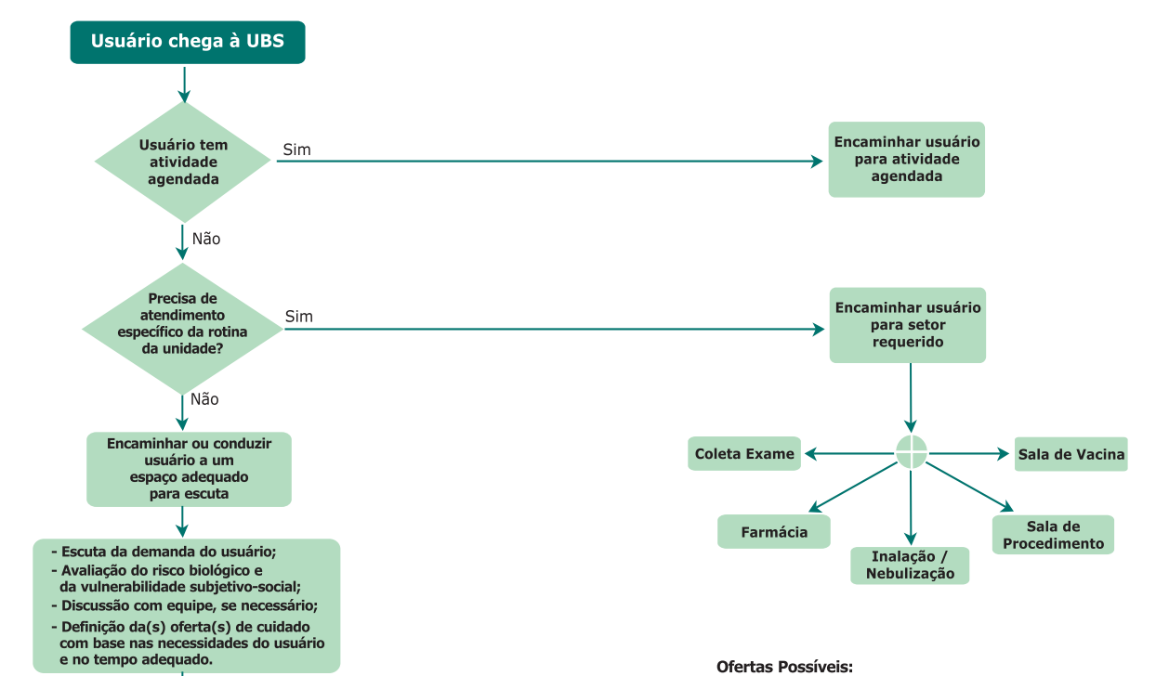

Slide 23
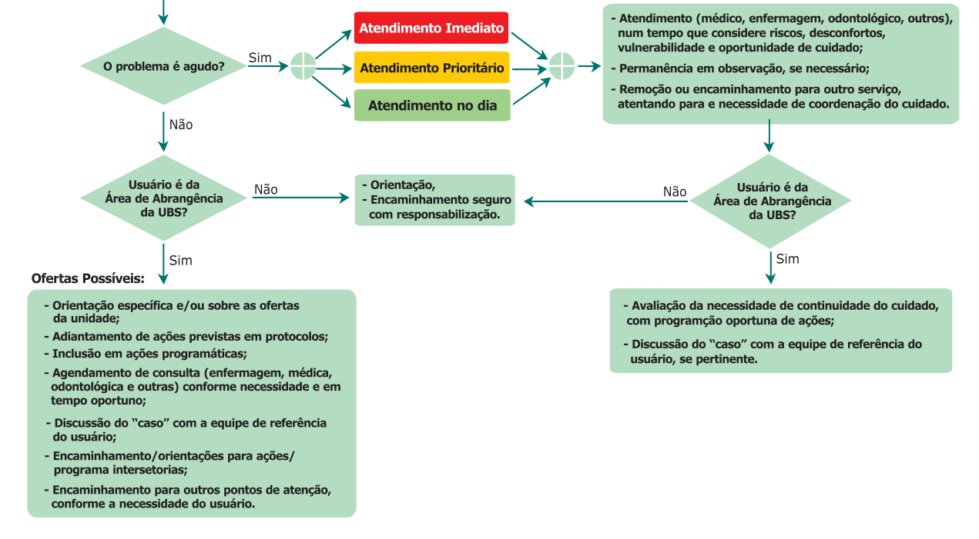

Slide 24
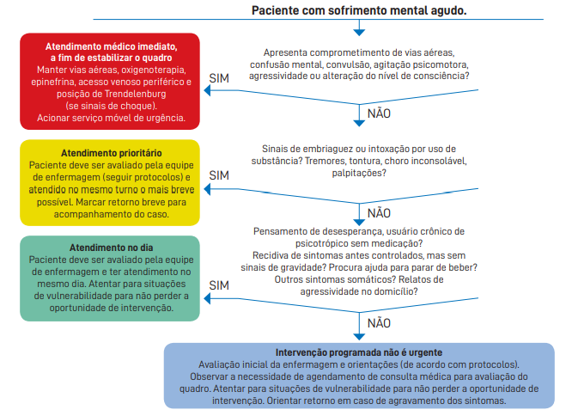
Fluxograma para atendimento com classificação de risco/vulnerabilidade dos usuários com sofrimento mental agudo
Fonte: Ministério da Saúde. Secretaria de Atenção à Saúde. Departamento de Atenção Básica, 2011.

Slide 25
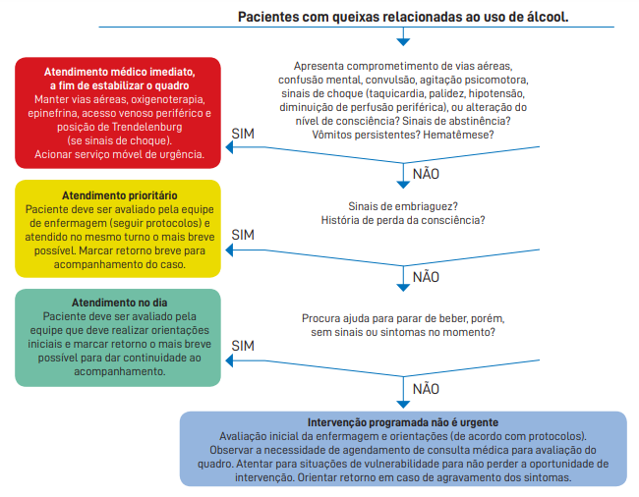
Fluxograma para atendimento com classificação de risco/vulnerabilidade dos usuários com transtornos agudos relacionados ao uso de álcool
Fonte: Ministério da Saúde. Secretaria de Atenção à Saúde. Departamento de Atenção Básica, 2011.

Slide 26
Time de resposta rápida

Slide 27
Atribuições do time de resposta rápida
Evitar a deterioração clínica do usuário
Intervir de forma ativa em conjunto com a equipe multiprofissional no atendimento clínico.
Contribuir na implementação e nas melhorias na qualidade e segurança nos serviços de saúde.
Realizar o atendimento a pessoa usuária em menor tempo possível após o acionamento.
Utilizar documentações adequadas para realizar o registro específico do atendimento realizado.

Slide 28
Tipos de códigos
Código azul
Procedimento de urgência crítica. Ocorre quando a pessoa usuária sofre uma parada cardiorrespiratória (PCR) e logo um time de plantão composto de médicos e enfermeiras é acionado imediatamente ao local.
Código laranja
Procedimento de urgência semelhante ao Código Azul, porém o foco são os acompanhantes, visitantes ou colaboradores dentro das dependências do serviço de saúde, que estejam passando mal ou sofreram quedas.
Código amarelo
Procedimento com menos urgência. Tem caráter preventivo. A equipe deve possuir experiência em perceber alterações em que a saúde da pessoa usuária está se deteriorando (por exemplo, dificuldade de respirar) e com base nessa análise, pode ou não acionar o time de resposta rápida.

Slide 29
É importante que toda a equipe entenda e participe do protocolo de acionamento do Time de Resposta Rápida para evitar conflitos de papéis, demora na realização dos procedimentos, utilização de materiais desnecessários, evitando assim gastos excessivos e atendimentos ineficientes.

Slide 30
Equipe mínima do Time de Resposta Rápida
Equipe deve ser formada minimamente por enfermeiro, médico, técnico em enfermagem e profissionais da equipe multiprofissional, com papéis bem definidos.
Os profissionais devem ser capacitados para identificar e realizar o primeiro atendimento das pessoas usuárias e/ou acompanhantes que apresentarem algum sinal/sintoma das mudanças agudas no estado geral, respiratório, circulatório e neurológico, conforme critérios estabelecidos.
Para atendimento às agitações psicomotoras é imprescindível que os integrantes do TRR realizem o treinamento do MI-mhGAP.

Slide 31
Estrutura para o Time de Resposta Rápida
Sala de observação, com espaço físico e equipamentos, conforme descritos na carteira de serviços da APS;
Procedimentos operacionais padrão (POP) das principais doenças e agravos das principais emergências clínicas e psiquiátricas.

Slide 32
Sinais de alerta
A equipe multiprofissional deve estar atenta aos sinais clínicos de alerta apresentados pelas pessoas usuárias.
Deve realizar atendimento de urgência e atuar de forma ativa na prevenção de intercorrências clínicas graves e/ou relacionadas a saúde mental graves e intercorrências de pessoas usuárias e/ou acompanhantes com quadro de agitação psicomotora:
Critérios para pessoas usuárias com 18 anos ou mais
Critérios pediátricos (de 0 a 18 anos incompletos)

Slide 33
Manejo do time de resposta rápida no atendimento da pessoa em agitação psicomotora
Oferecer apoio aos colegas que estão lidando com situações disruptivas, ameaçadoras ou violentas;
Conduzir o conflito como barreira final e medidas extremas;
Intervenção verbal e comportamental atuar nos preditores do comportamento violento e na agitação.
Na falha dessas intervenções devemos complementar com o manejo farmacológico.

Slide 34
ORIENTAÇÕES:
Não reposicionar o texto do link
Não inserir imagens
Não inserir texto
Não inserir mensagens de agradecimento
Slide padrão de finalização

